Slide 1
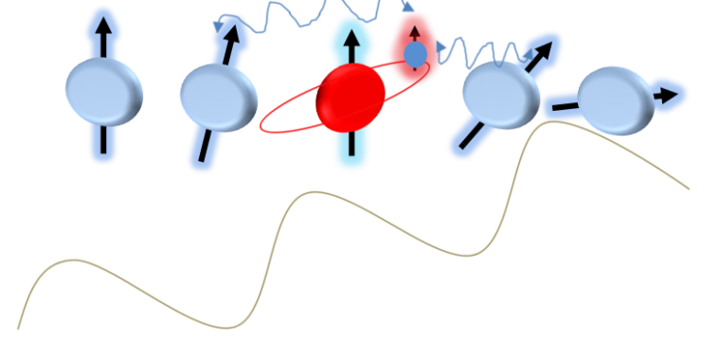

Simulación y reducción de ruido utilizando compuertas nativas

Slide 2
Presentación: Quantum Quipu
Fundado por Ricardo Quispe en 2022, Quantum Quipu es el grupo de investigación en tópicos de computación e información cuántica de la Universidad Nacional de San Marcos en Lima, Perú.
Actualmente, cuenta con múltiples proyectos de investigación con Quantum Fellows y Quantum Interns que trabajan arduamente en los mismos.

Slide 3
Presentación:
Quantum Fellow
Victor Onofre
Físico con maestría del CNyN-UNAM en información cuántica
2 años de experiencia como Quantum Software Engineer en la Startup Multiverse Computing
Mentor en programa del Quantum Open Source Foundation, Quantum Fellow en Quantum Quipu
Intereses en Quantum Error mitigation, Error Correction y pruebas de conceptos de futuras aplicaciones con dispositivos NISQ

Slide 4
Presentación:
Quantum Interns
Adriano Lusso
Universidad Nacional del Comahue en Neuquén, Argentina
Estudiante de cuarto año en “Licenciatura en Ciencias de la Computación”
Interés en computación cuántica y machine learning
María Ramos
Centro de Ciencias Matemáticas, CCM UNAM, México
Estudiante de maestría en Ciencias Matemáticas
Interés en geometría, computación cuántica y teoría de la información

Slide 5
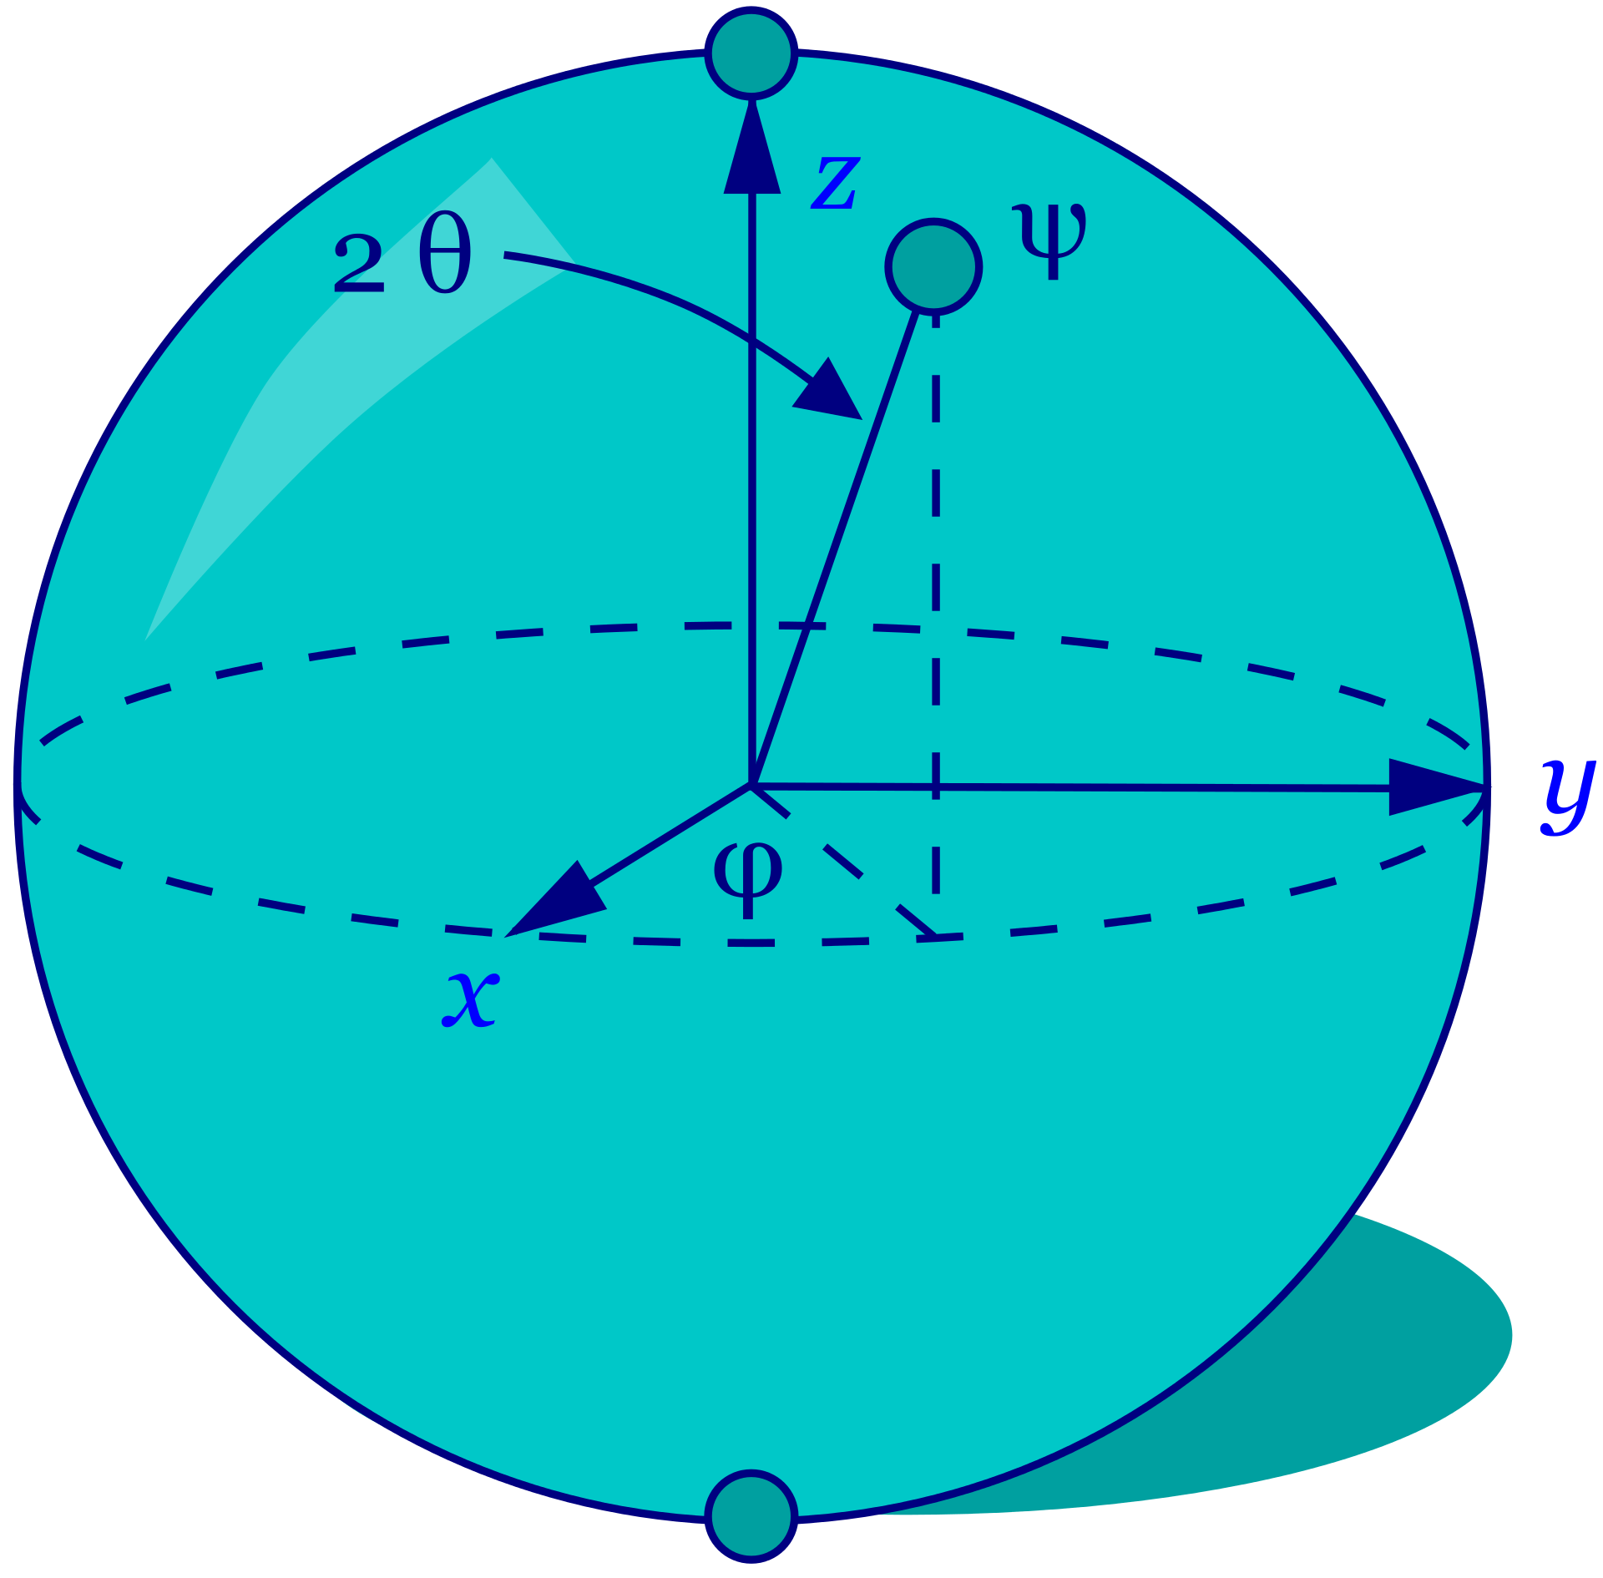
Presentación:
Nuestro proyecto
Objetivos:
Estudiar distintos métodos de simulación de ruido en qubits superconductores.
Estudiar distintos métodos de mitigación de ruido.
Crear un modelo de simulación y mitigación de ruido basado en la bibliografía leída.
Para lograr nuestro objetivo, veremos…
Que es el ruido cuántico y su importancia.
Matrices de densidad y su función a la hora de representar el ruido.
El modelo de simulación
de ruido que implementaremos.
Conclusiones y siguientes pasos.

Slide 6
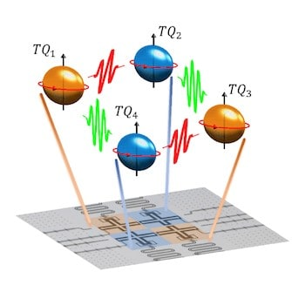
¿Qué es el ruido cuántico?
El ruido cuántico son los múltiples factores que pueden afectar en la exactitud de los cálculos hechos por una computadora cuántica.
Una fuente importante de ruido es la interacción entre qubits cercanos entre sí.
En otros casos casos, realizar operaciones sobre los qubits son el causante de que el ruido cuántico aparezca.

Slide 7
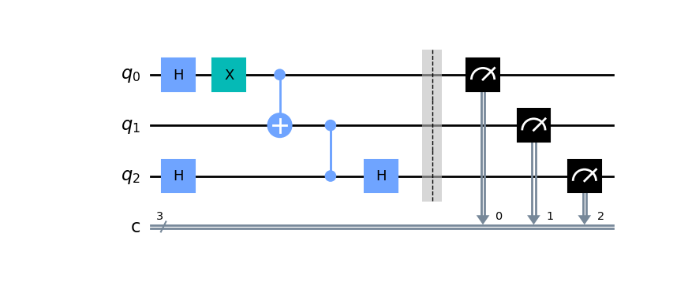
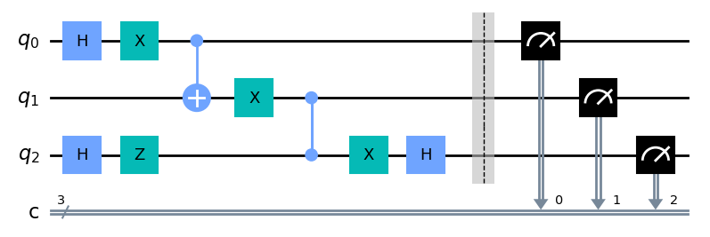
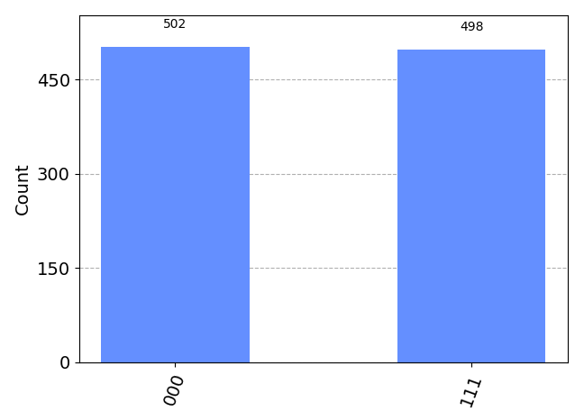
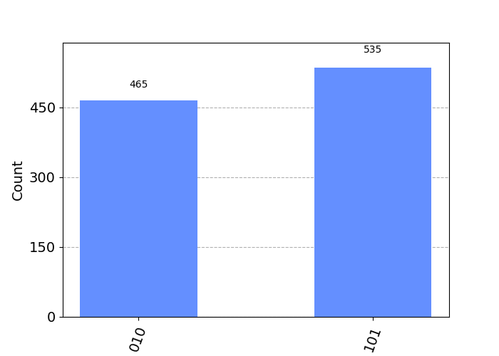
Ejemplo: ruido en un circuito simple
Circuito sin ruido
Circuito con ruido
ruido!
ruido!
ruido!

Slide 8
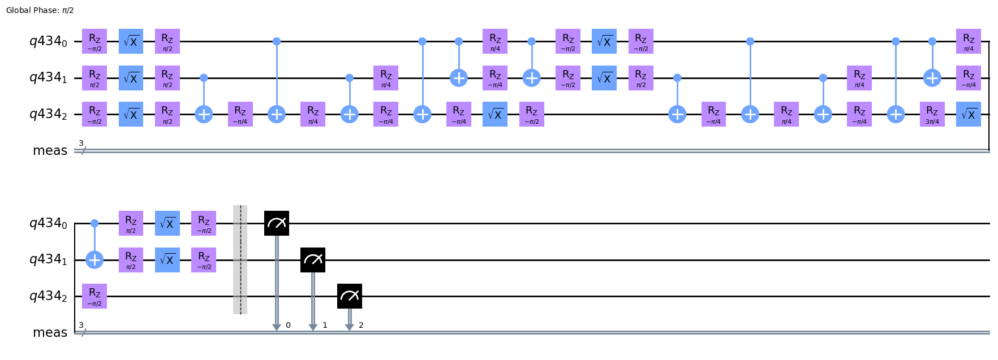
La importancia del ruido cuántico
Circuito de “Búsqueda de Grover” descompuesto en
compuertas nativas

Slide 9
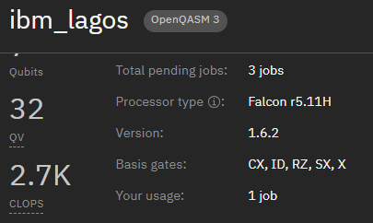
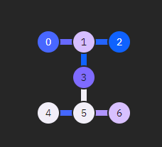
Compuertas nativas y qubits de
hardware real
Topología de 7 qubits interconectados

Slide 10
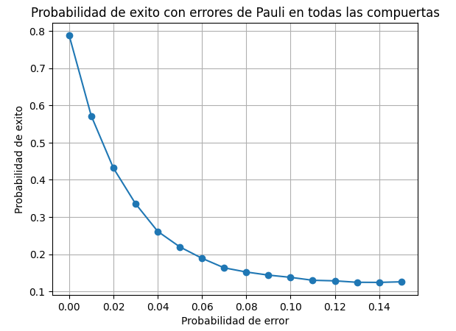
La probabilidad de éxito de obtener la cadena buscada decrece exponencialmente entre el 0% y 10% de probabilidad de error.
El algoritmo queda inutilizado con apenas un poco de probabilidad de error.

Slide 11


¿Como podemos entender el ruido cuántico?
OPERACIONES CON RUIDO
(BLACK BOX)
OPERACIONES SIN RUIDO
(WHITE BOX)
MODELO DE
RUIDO
OPERACIONES CON RUIDO
(WHITE BOX)

Slide 12
OPERACIONES SIN RUIDO
(WHITE BOX)
OPERACIONES SIN RUIDO
(WHITE BOX)
MODELO DE
RUIDO
OPERACIONES CON RUIDO
MITIGADO

Slide 13


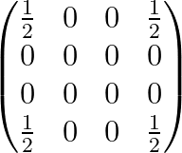

Como representar estados cuánticos?
Matrices de densidad
Representación de un
estado puro:
Vectores estado
Estados puros
Estados mixtos
Las matrices de densidad son una forma más poderosa de representar estados cuánticos.

Slide 14



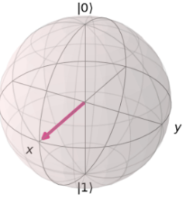
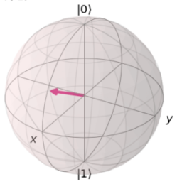
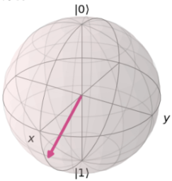
Matriz de densidad de un estado mixto
Supongamos que realizamos una operación Hadamard sobre un qubit . En una situación ideal, la operación se realizaría con un 100% de efectividad. Pero para este ejemplo, supondremos que hay ruido que afecta el resultado de la operación.
Con un 80% de probabilidad,
ÉXITO.
Con un 10% de probabilidad,
LA ROTACIÓN ES MUY CORTA.
Con un 10% de probabilidad,
LA ROTACIÓN ES MUY LARGA.

Slide 15

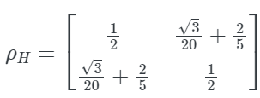
Se multiplica cada estado puro por su probabilidad clásica.
La probabilidad clásica hace referencia a si ocurre, o no, un error generado por el ruido cuántico.

Slide 16




Opcional: Interpretación de una
matriz de densidad
Para cada estado puro que conforma al estado cuántico, se realiza su producto externo y producto por su probabilidad (clásica) de ocurrencia.
A su vez, cada estado puro puede ser representado como una superposición lineal de elementos que conforman una base ortonormal completa.
Reemplazando la fórmula (2) en la (1), tenemos…
Reorganizando la expresión, tenemos que para cada combinación
de estados base (u,v), se realiza el producto externo y se lo multiplica
por:
la probabilidad clásica (relacionada al error)
las probabilidad cuánticas (relacionadas a los estados base de
‘u’ y ‘v’ respectivamente).

Slide 17

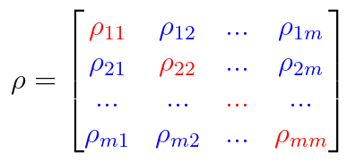
Interpretación de una
matriz de densidad
Los elementos de la diagonal son la probabilidad de encontrar al sistema en un respectivo estado base.
Los demás elementos se los denomina la coherencia entre los diferentes estados base. Sirven para cuantificar qué tanto un estado puro podría evolucionar a un estado mixto, es decir, un estado con error involucrado.

Slide 18
Modelando los canales de ruido cuántico
Como se dijo previamente, hay muchas fuentes que generan ruido cuántico. Cada canal se encarga de representar una fuente de interés para nuestro modelo…
Grupo 1:
Canal de depolarización
Grupo 2:
Canal SPAM
Grupo 3:
Canal de desfase y relajación.
Representa ruido proveniente de infidelidades de hardware, en forma de operaciones de Pauli.
Representa ruido proveniente de las operaciones de preparación de estado cuántico y de su medición.
Como su nombre indica, representa el desfase y la relajación termal que sufre un qubit a lo largo del tiempo.

Slide 19
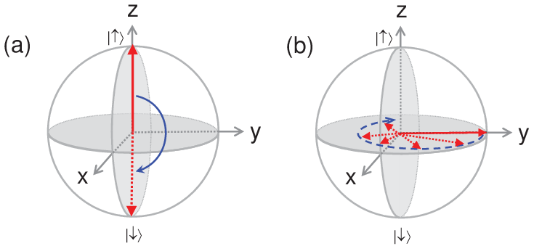
Grupo 1:
Canal de depolarización
ruido!
ruido!
ruido!
Grupo 2:
Canal SPAM
PREPARACIÓN DE ESTADO
MEDICIÓN
Grupo 3:
Canal de desfase y relajación
Desfase
Relajación

Slide 20



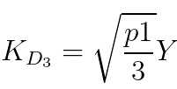


Implementando el
Canal de Depolarización
Un error perteneciente a este canal tiene una probabilidad de ocurrir. Dados los siguientes operadores:
El efecto del Canal de Depolarización en un sistema cuántico puede expresarse como:
Donde es la matriz de densidad de un qubit.

Slide 21
Modelo Unificado de
Ruido Cuántico
MODELO UNIFICADO DE RUIDO
Grupo 1:
Canal de despolarización
Grupo 2:
Canal SPAM
Grupo 3:
Canal de desfase y relajación.

Slide 22
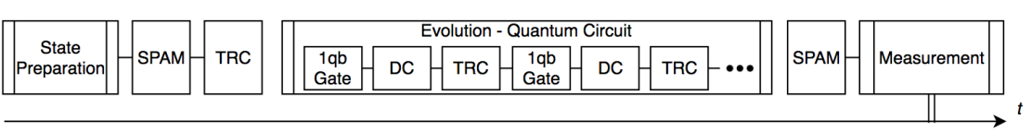
Aplicando el modelo unificado
Preparación de estado
SPAM
Relaj.
Desf.
Circuito cuántico
SPAM
Medición
1Q
gate
Depol.
Relaj.
Desf.
1Q
gate
Depol.
Relaj.
Desf.
Tiempo
El canal SPAM se aplica luego de preparar el estado y antes de realizar la medición.
El canal de depolarización se aplica exactamente después de aplicar una compuerta al estado cuántico.
El canal de relajación y desfase se aplica luego del canal SPAM en la preparación de estado y luego del canal de depolarización tras aplicaciones de compuertas.
Recordemos que el objetivo del canal de relajación y desfase es emular los cambios cuánticos a través del tiempo.

Slide 23
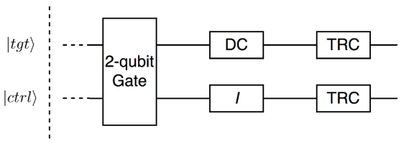
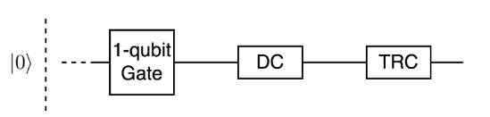
Opcional:
Ruido en compuertas de uno y dos qubits
Preparación de estado
SPAM
Relaj.
Desf.
Circuito cuántico
SPAM
Medición
1Q
gate
Depol.
Relaj.
Desf.
2Q
gate
Depol.
Relaj.
Desf.
2Q
GATE
Tiempo
2Q
GATE
Depol.
Relaj.
Desf.
1Q
GATE
Depol.
Relaj.
Desf.
gate I
Relaj.
Desf.
!!!El ruido de depolarización se aplica SOLO en los qubits objetivo…

Slide 24
Conclusiones
Por poco que sea, el ruido cuántico puede inutilizar completamente la ejecución de un algoritmo.
El modelado del ruido cuántico es de gran ayuda a la hora de entender cómo mitigarlo.
El modelo unificado de ruido cuántico es una buena opción a la hora de representar ruido proveniente de diversas fuentes.
Aún así, este es un modelo básico que cuenta con aspectos que deja de lado. Por ejemplo, posible ruido por traslado de fase.

Slide 25
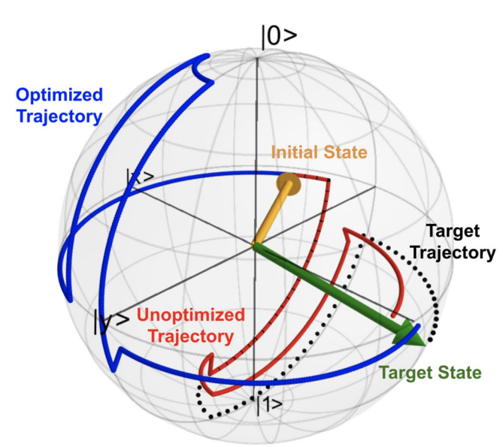
Próximos pasos
Luego de tener el simulador de ruido, el siguiente paso es implementar una técnica de mitigación de ruido.
La técnica estudiada consta de:
A cada compuerta se la descompone en un conjunto compuertas nativas.
2. Buscar, para cada compuerta descompuesta, su trayectoria optimizada, lo que minimiza la posiblidad de ruido.
3. Se toman como compuertas nativas a las dadas por IBM en su framework de descomposición standard.

Slide 26
Referencias
K. Georgopoulos, C. Emary, P. Zuliani - Modelling and Simulating the Noisy Behaviour of Near-term Quantum Computers (2021).
Thomas J. Maldonado, J. Flick, S. Krastanov, A. Galda - Error rate reduction of single-qubit gates via noise-aware decomposition into native gates (2022).
Michael A. Nielsen, Isaac L. Chuang - Quantum Computation and Quantum Information 10th Anniversary Edition (2010).
Qiskit - The Density Matrix and Mixed States https://learn.qiskit.org/course/quantum-hardware/density-matrix

Slide 27
¡MUCHAS GRACIAS POR ESCUCHAR!
¿Preguntas?..
operaciones sin ruido
MODELO UNIFICADO DE RUIDO
operaciones con ruido simulado
operaciones con ruido mitigado
Canal de despolarización
Canal SPAM
Canal de desfase y relajación

